Slide 1

俞小明成功案例
整理者：王丽莎

Slide 2

俞小明工作室
目 录 页
1、艾兰轩 2、兆福足浴盆
3、中博工矿 4、中藏联盟
5、煌上煌 6、9158
7、校妆网 8、黛莱美
9、CIC养生馆 10、MBA环球网
......................... ..............................

Slide 3
俞小明工作室
1、艾兰轩

Slide 4
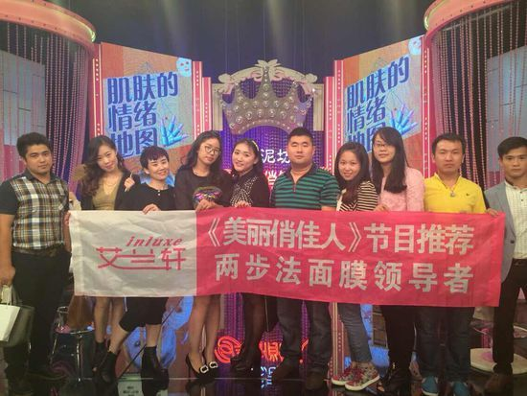

俞小明工作室
1、艾兰轩
微整形女王光子嫩肤女王廖苑利荣登《美丽俏佳人》节目，专门讲述艾兰轩两步法蜗牛面膜使用方法。
艾兰轩向央视三个频道以及广东卫视和TVB翡翠频道投放三十秒广告。

Slide 5
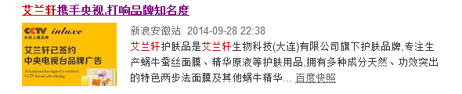
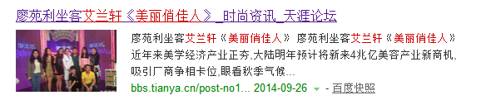

俞小明工作室
1、关于我们
而艾兰轩期间大力宣传自己录制《美丽俏佳人》和签约央视以及微商成功经验推广等网络营销都是交予我们工作室全权负责的。

Slide 6
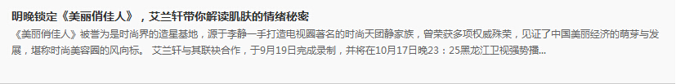
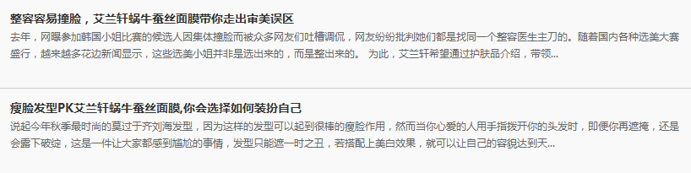
俞小明工作室
1、关于我们
除此之外，艾兰轩官网上的宣传文案大多也是由我们工作室代为撰写的

Slide 7
俞小明工作室
2、兆福足浴盆

Slide 8
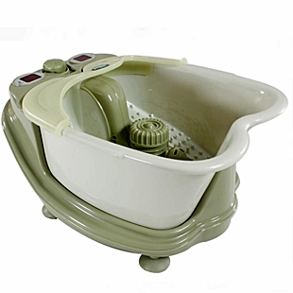
俞小明工作室
2、兆福足浴盆
兆福源科技公司在1998年生产出全球第一台蒸汽间接加热最安全的分体式全自动萃取中药原液的中药足浴盆，并取得国际CB认证,出口海内外,成为最早做足浴盆并出口海外的企业之一。
产品销售遍及中国大陆、中国台湾、中国香港、加拿大、韩国、日本、及其他东南亚国家，深受海内外市场广大消费者的喜爱。

Slide 9

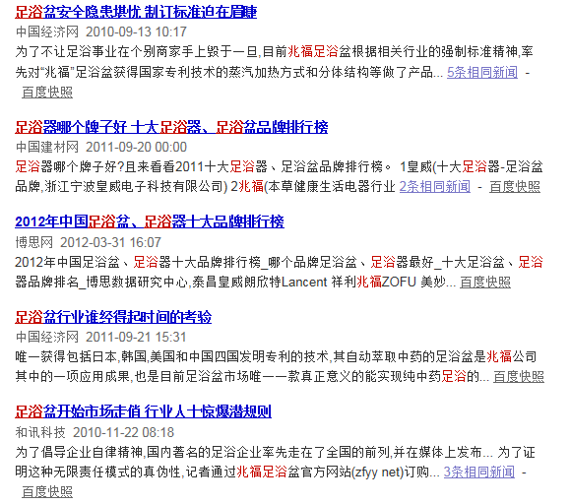
俞小明工作室
2、关于我们
百度新闻

Slide 10
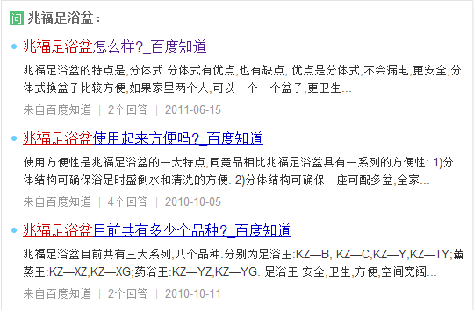
俞小明工作室
2、关于我们
百度知道

Slide 11
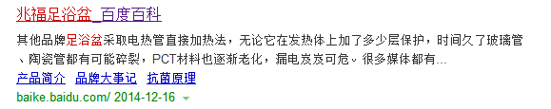
俞小明工作室
2、关于我们
百度百科

Slide 12
俞小明工作室
3、中博工矿

Slide 13
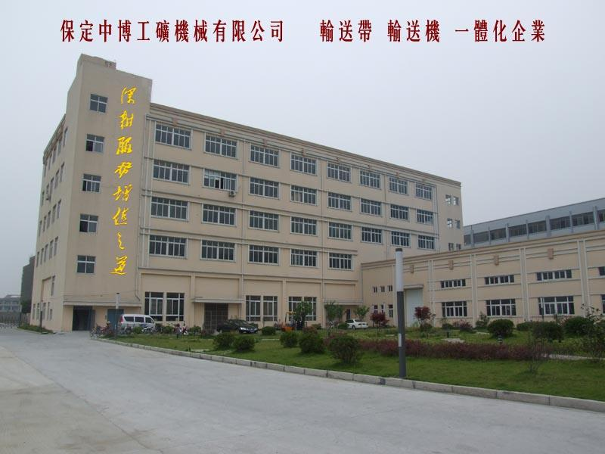
俞小明工作室
2、中博工矿
产品畅销全国29个大陆省份的近千家冶金、钢铁、煤炭、水电、建材、化工、粮食等行业，部分产品配套远销俄罗斯、菲律宾、南非等国家。
公司连续八年被河北省、保定市评为“重合同守信用单位”、“产品质量信得过企业”以及“双文明企业”，一九九七年被评为“河北省质量效益型先进企业”，一九九八、二零零一年连续两届被评为“河北省名牌产品”以及“河北省地产最畅销产品”。

Slide 14
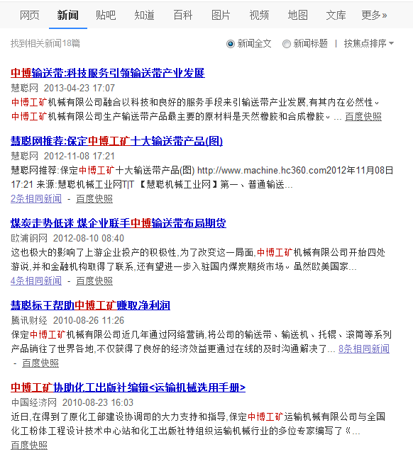
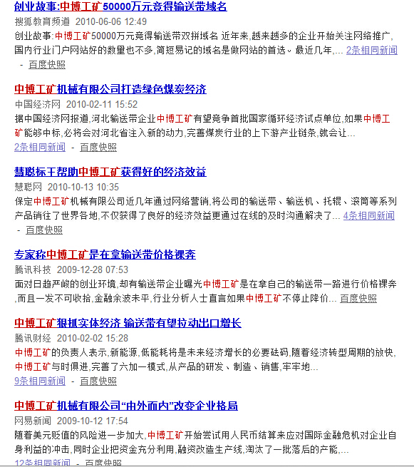
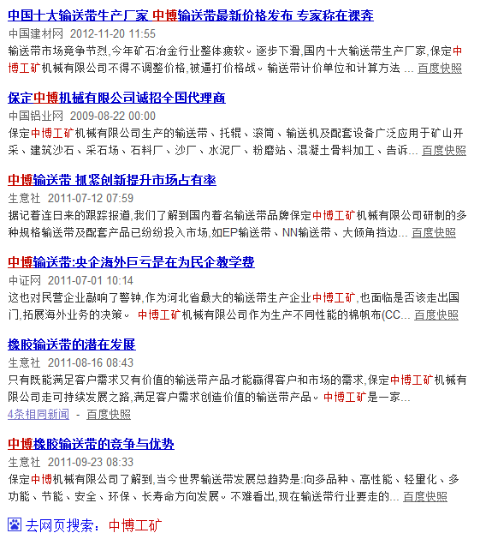
俞小明工作室
2、关于我们
百度新闻

Slide 15
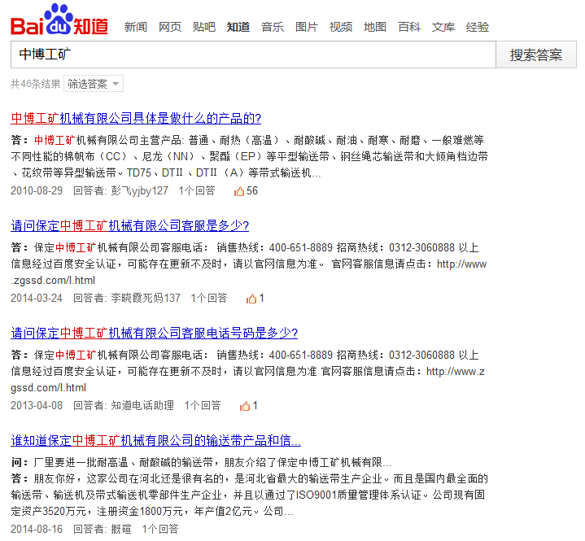
俞小明工作室
2、关于我们
百度知道

Slide 16
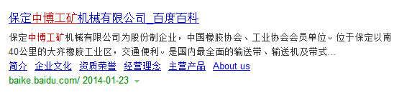
俞小明工作室
2、关于我们
百度百科

Slide 17
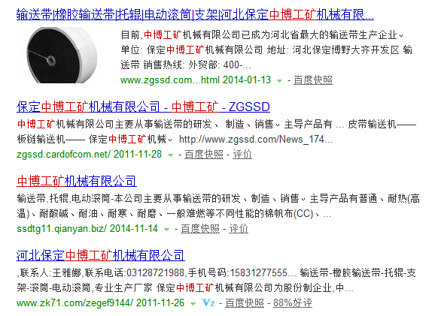
俞小明工作室
2、关于我们
其它各类网页

Slide 18
谢谢观赏

